Slide 1
Angular, React & Vue
Progresivni frameworki za gradnjo uporabniških vmesnikov

Slide 2
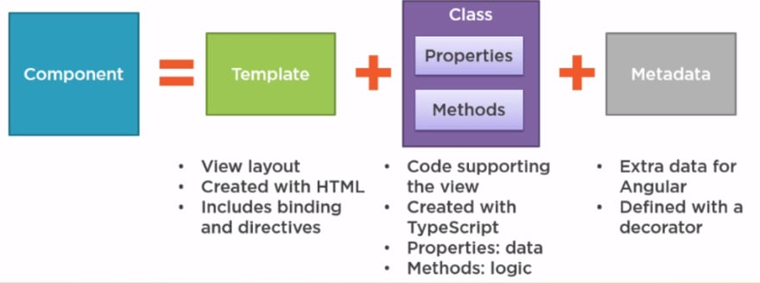
Splošno
prilagodljive komponente
v aktivnem razvoju

Slide 3

ANGULAR
Google
največji/najkompleksnejši

Slide 4
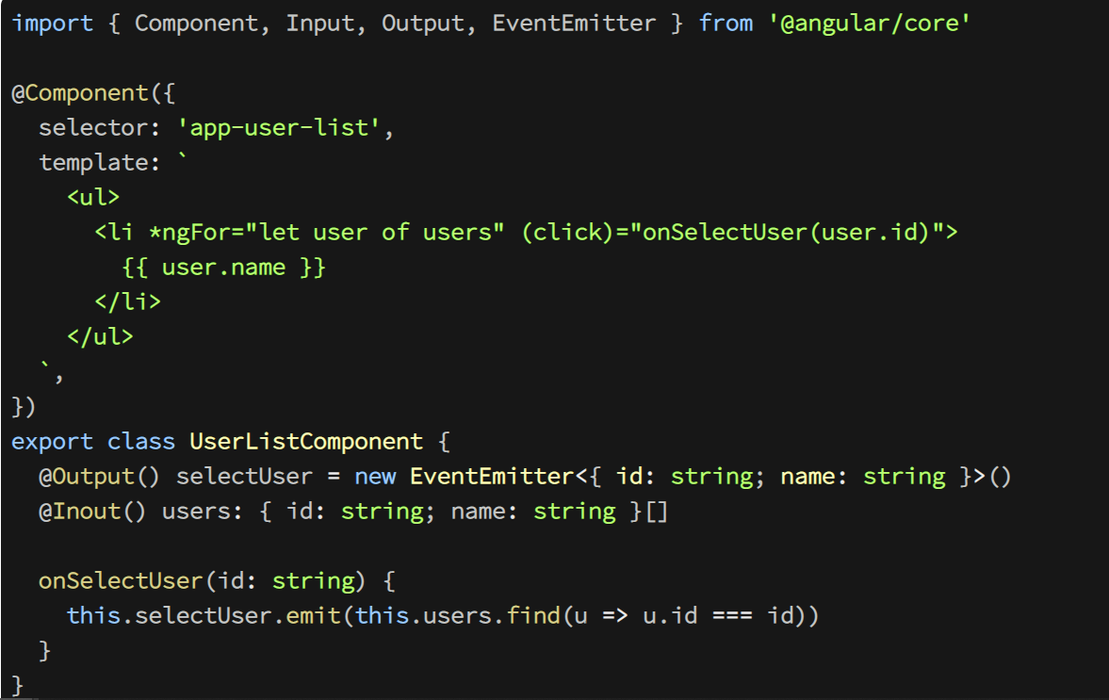
Enostaven primer kode:

Slide 5
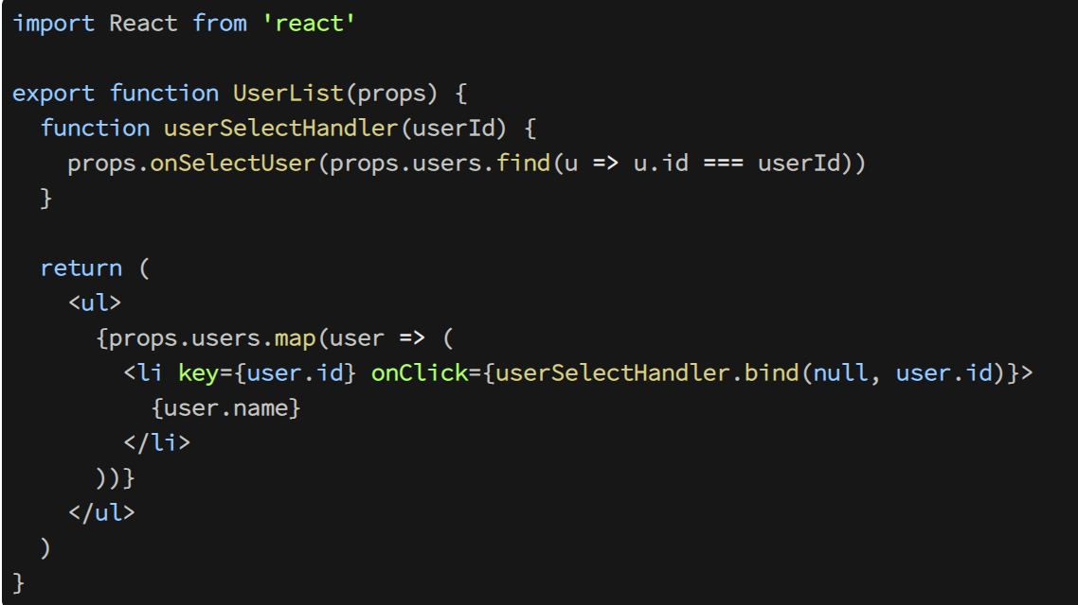
REACT
Facebook
JSX sintaksa

Slide 6
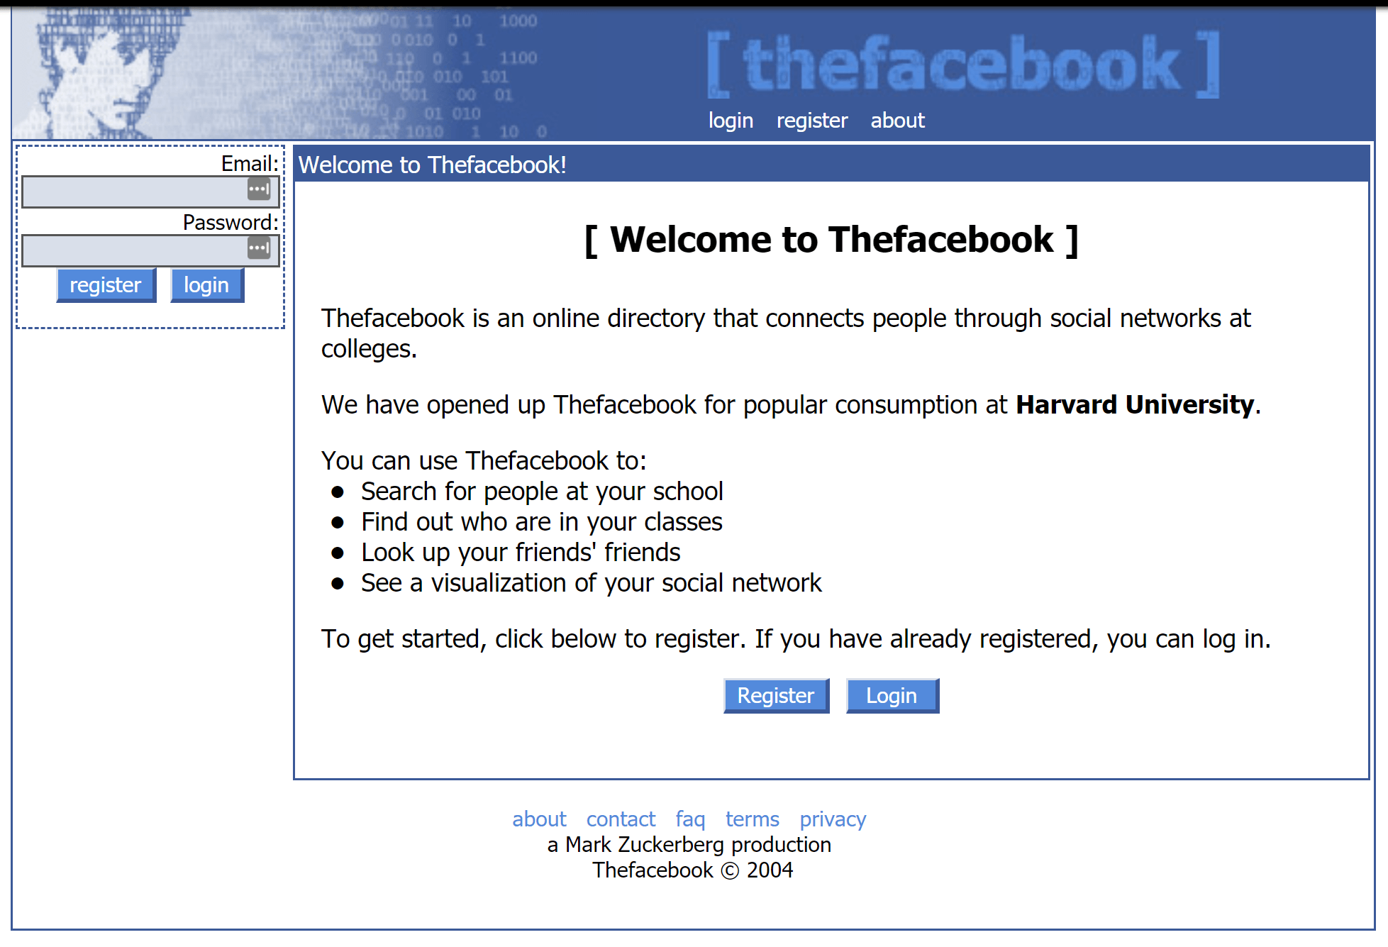
Facebook 4. februarja 2004

Slide 7
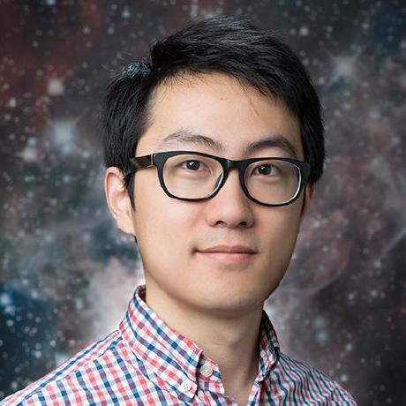
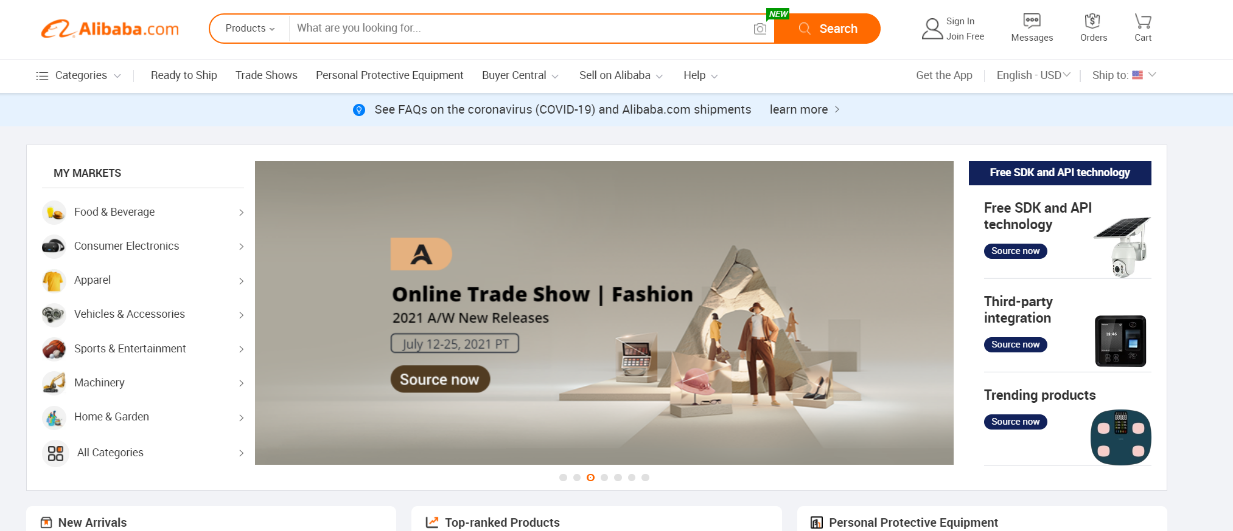
VUE
open-source project
Evan You
HTML + JavaScript

Slide 8
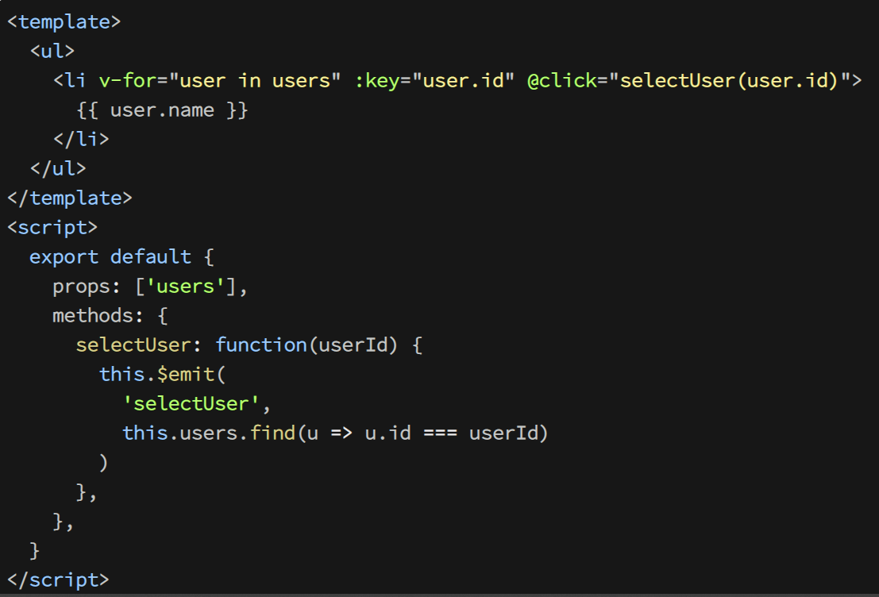
Primer kode v Vue

Slide 9


Nadaljevanje učenja

Slide 10

Hvala za vašo pozornost in uspešno učenje še naprej vam želiva Mimi & Nika!

